Slide 1
Tuusulan ilmasto-johtamisen toimintamalli
Vastuutaho: Tuusulan kunta
Muut konsortioon osallistuvat:
WSP Finland Oy
Kokonaissumma: 96 000 €
Avustusosuus: 67 000 €
www.tuusula.fi/index.tmpl?sivu_id=10038
Lisätietoja: Heikki Lonka, heikki.lonka@tuusula.fi
Katerina Zaitseva,
katerina.zaitseva@tuusula.fi
Case: Martta Wendelin päiväkotihanke
Tuusulan kunnalle kehitetään ilmastojohtamisen toimintamalli, joka vauhdittaa kunnan ja sen yritysten ilmastotoimia. Tavoitteena on saada aikaan pitkän aikavälin muutoksia ja kehittää Tuusulan ilmastojohtamista. Päämääränä on saavuttaa hiilineutraalisuus ja mahdollisimman tehokas toimintamalli.
Toimintamallin käyttöä testataan tarkastelemalla Martta Wendelin päiväkotirakennukselle asetettuja ilmastotavoitteita ja niiden toteutumista.

Slide 2
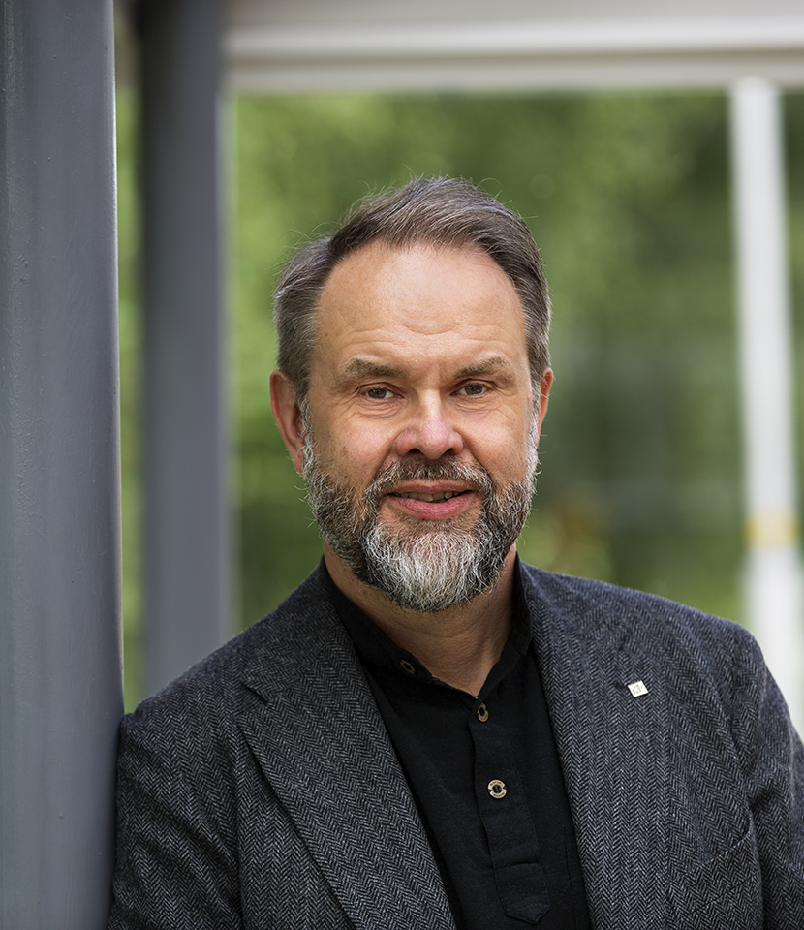
”
Ilmastojohtamisessa mikään ei ole hallinnassa ennen kuin kaikki on hallinnassa
- Heikki Lonka, kuntakehitysjohtaja

